Slide 1

Средства инструментального тестирования ПО

Slide 2
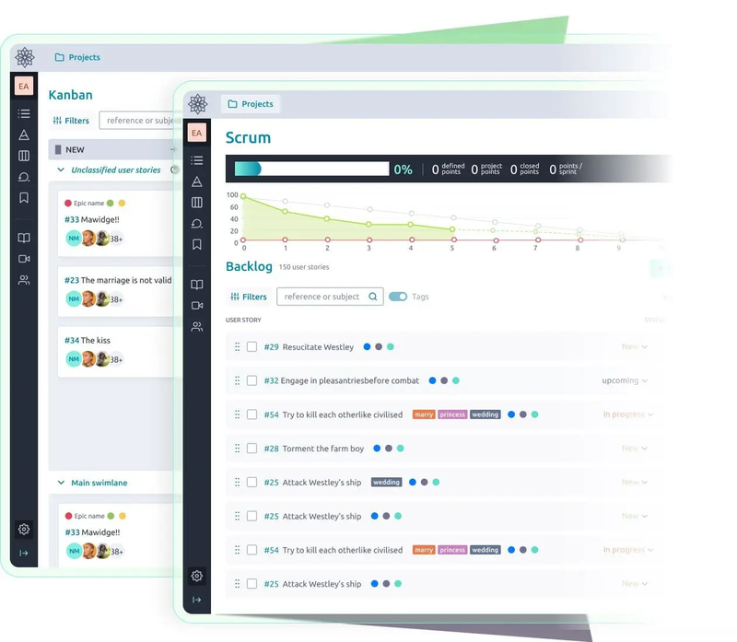
Инструменты управления проектами
Trello
Taiga

Slide 3
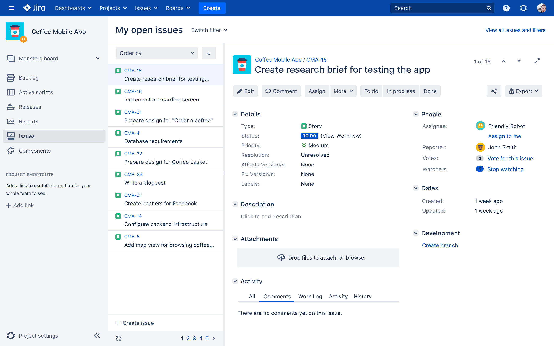
Инструменты для отслеживания дефектов
Jira
Bugzilla

Slide 4
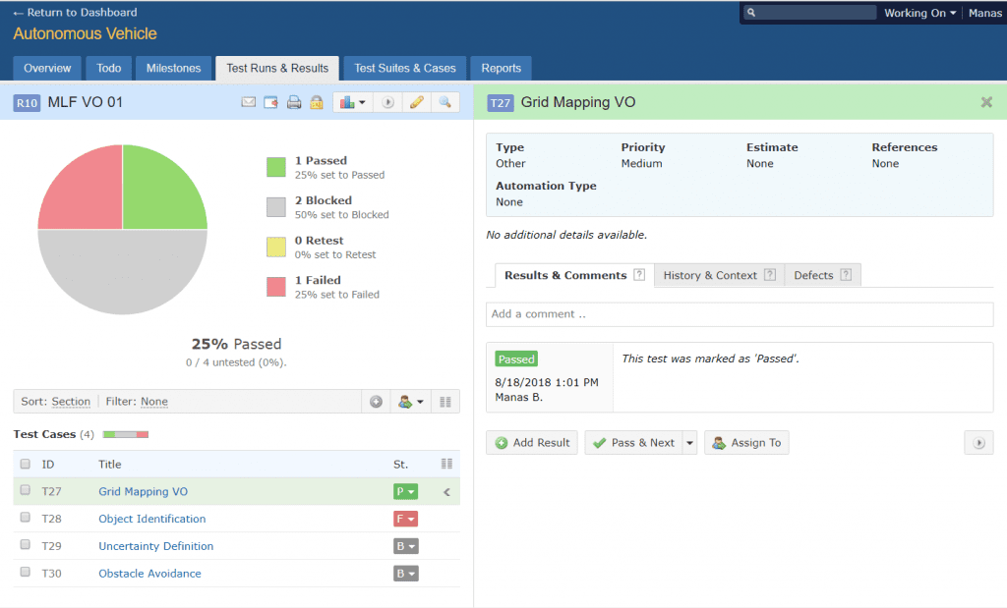
Инструменты управления тестовыми сценариями
TestRail
Zephyr
qTest

Slide 5
Инструменты автоматизированного тестирования
Приложение
Тест
Сервер автоматизации
Тест
Тест
FlaUI
Selenium

Slide 6
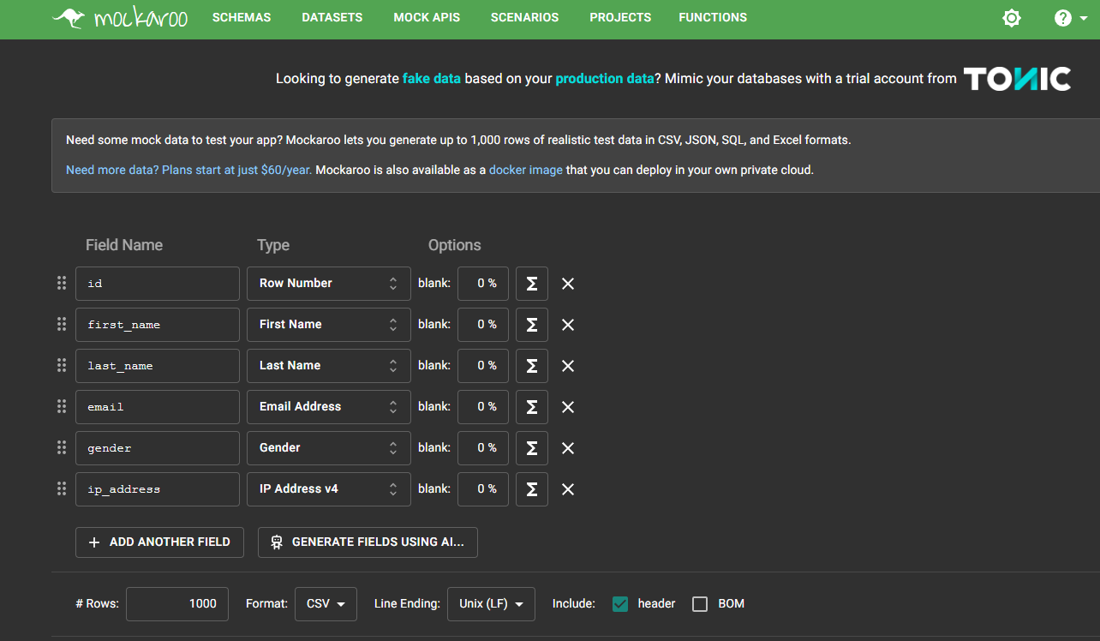
Генераторы данных
Mockaroo.com
Bogus

Slide 7
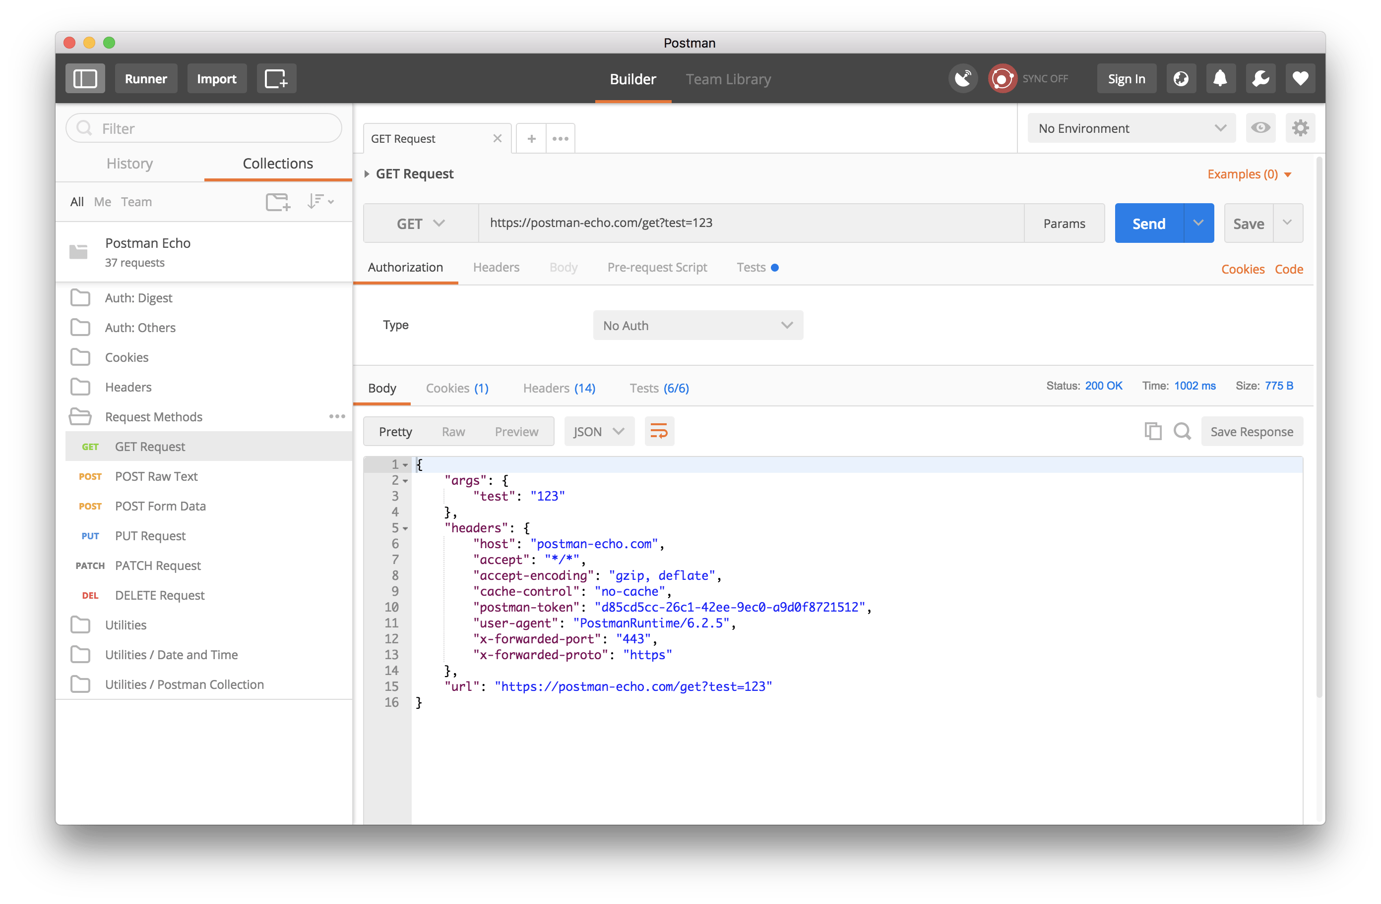
Инструменты тестирования API
Postman
SoapUI
Curl

Slide 8
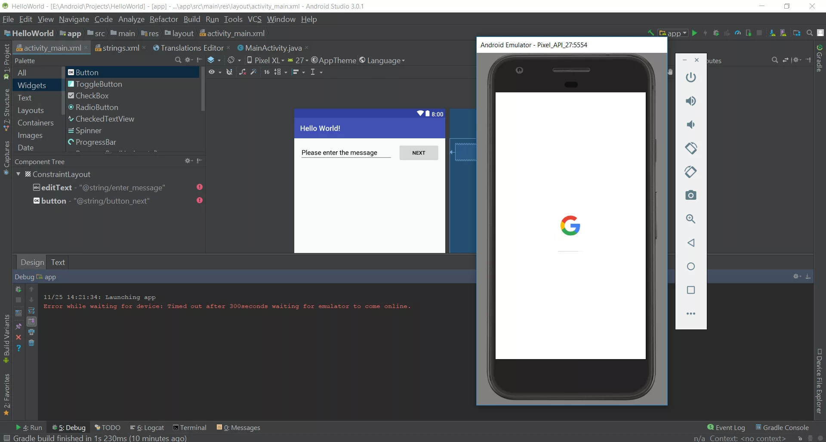
Эмуляторы
AndroidStudio
XCode

Slide 9
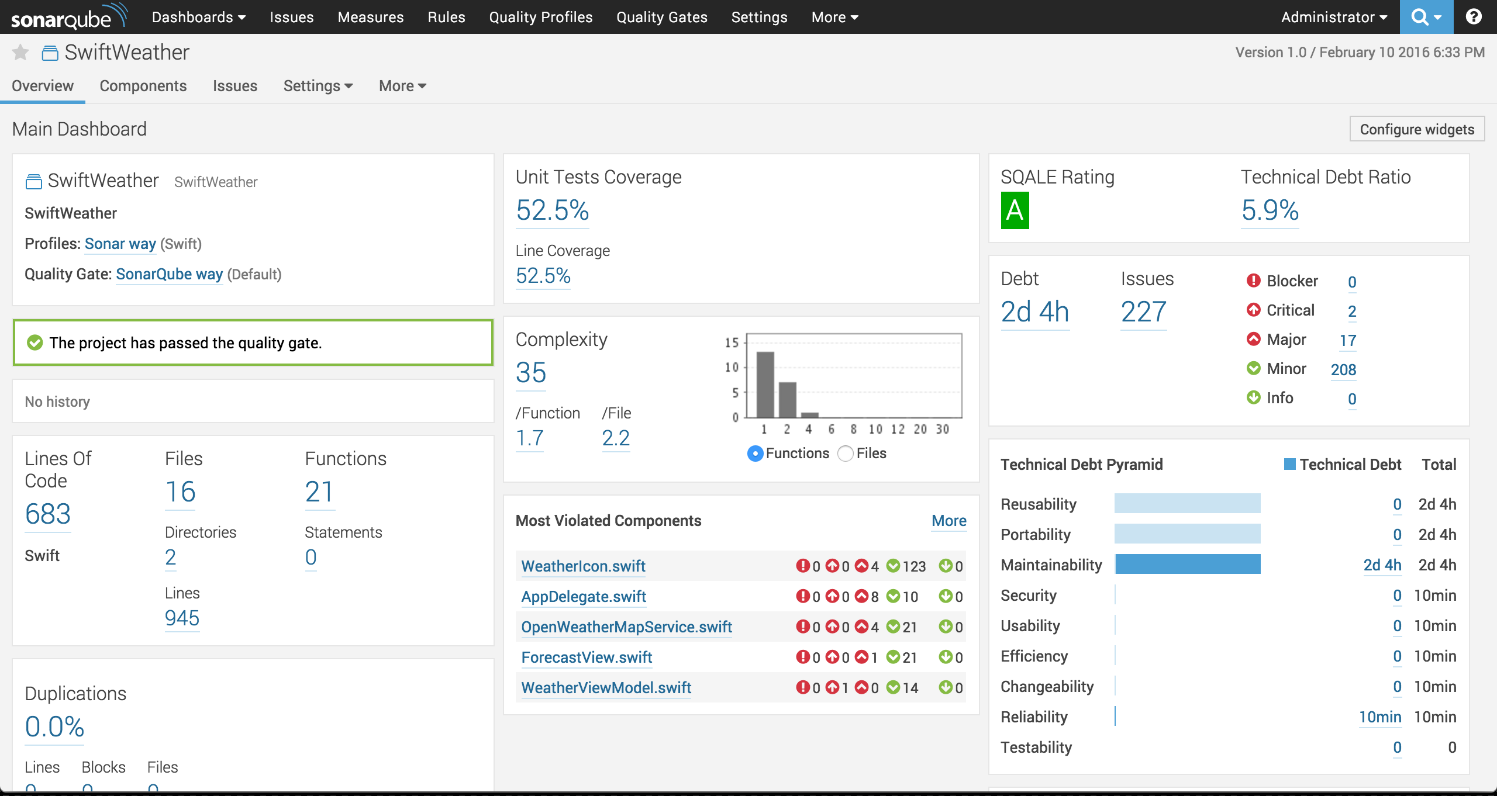
Инструменты для анализа покрытия тестами и мониторинга
SonarQube
Codecov

Slide 10
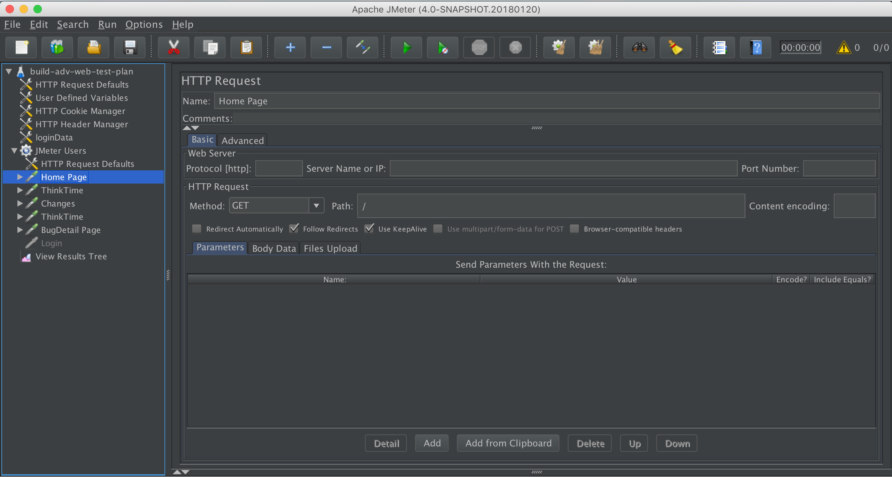
Инструменты для нагрузочного тестирования
JMeter
LoadRunner
Gatling

